Slide 1
Патерни програмування
Університет ім.А.Нобеля
кафедра Інформаційних технологій
професор Рижков Ігор Вікторович

Slide 2
Класифікація патернів програмування
Породжуючі патерни (Creational Patterns).
Структурні патерни (Structural Patterns).
Поведінкові патерни (Behavioral Patterns).

Slide 3
Породжуючі патерни (Creational Patterns)
  Фабричний метод (Factory Method)
  Абстрактна фабрика (Abstract Factory)
  Будівельник (Builder)
  Прототип (Prototype)
  Одинокий (Singleton)

Slide 4
2. Структурні патерни (Structural Patterns):
  Адаптер (Adapter)
  Міст (Bridge)
  Композит (Composite)
  Декоратор (Decorator)
  Фасад (Facade)
  Легковаг (Flyweight)
  Заступник (Proxy)

Slide 5
3. Поведінкові патерни (Behavioral Patterns):
  Ланцюжок відповідальності (Chain of Responsibility)
  Команда (Command)
  Ітератор (Iterator)
  Посередник (Mediator)
  Спостерігач (Observer)
  Стратегія (Strategy)
  Сполучник (Template Method)
  Відвідувач (Visitor)
  Знімок (Memento)
  Стан (State)

Slide 6
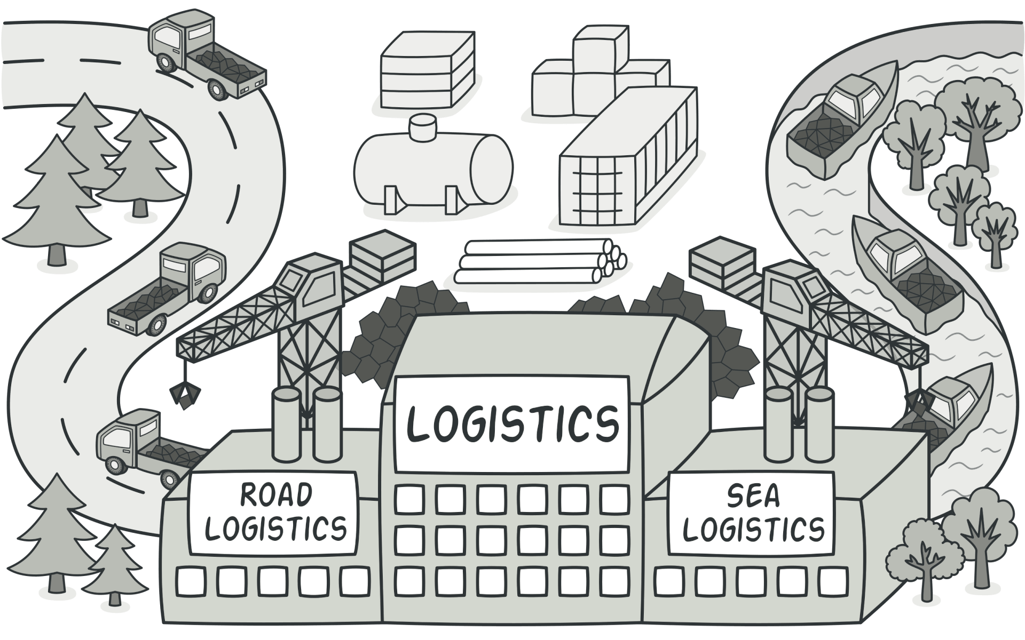
Фабричний метод (Factory Method)
Creational Patterns
Визначає інтерфейс для створення об'єктів у суперкласі, але дозволяє підкласам вибирати тип створених об'єктів. Це дозволяє розділити створення об'єктів від їх використання.

Slide 7
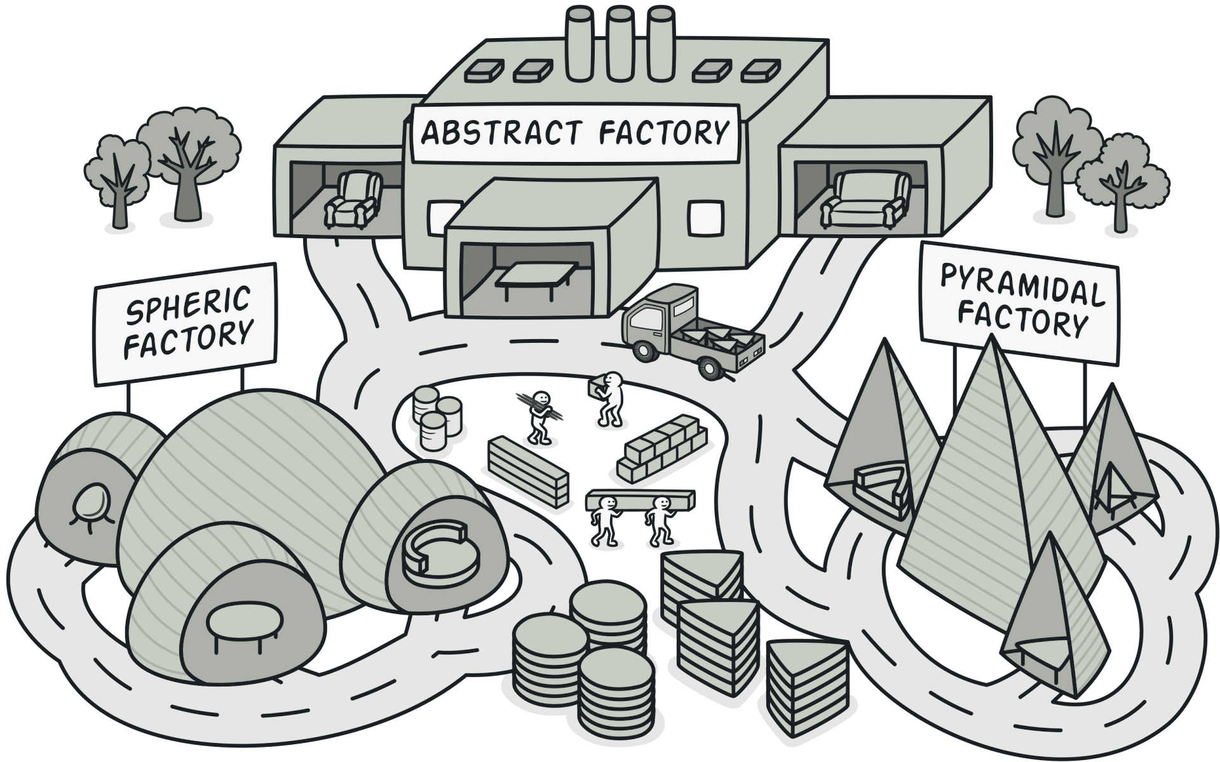
Абстрактна фабрика (Abstract Factory)
Creational Patterns
Надає інтерфейс для створення сімейств взаємодіючих об'єктів без вказування конкретних класів цих об'єктів.

Slide 8
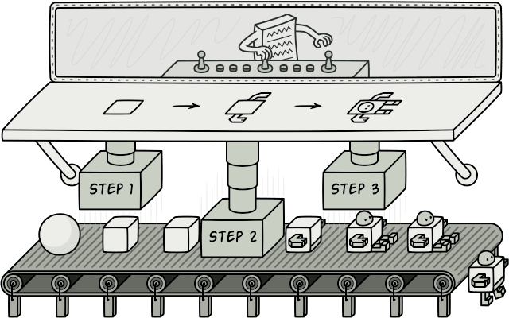
Будівельник (Builder)
Creational Patterns
Використовується для створення складних об'єктів крок за кроком. Дозволяє побудувати різні варіації об'єктів, використовуючи одні й ті ж будівельники.

Slide 9
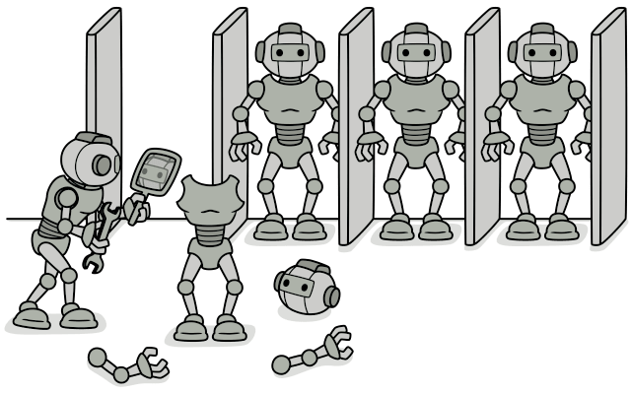
Прототип (Prototype)
Creational Patterns
Дозволяє створювати нові об'єкти, копіюючи властивості існуючих об'єктів, замість створення нових об'єктів з нуля.

Slide 10
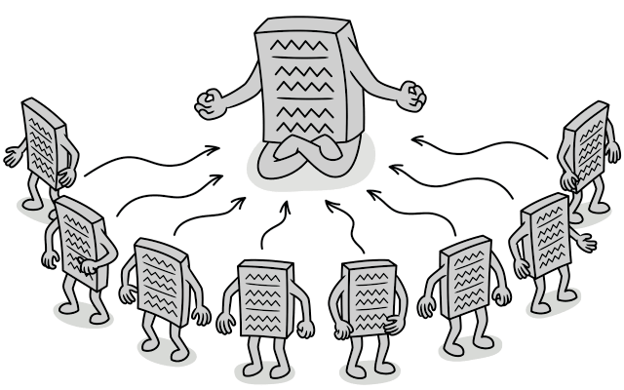
Одинокий (Singleton)
Creational Patterns
Гарантує, що клас має тільки один екземпляр та надає глобальну точку доступу до цього екземпляра.

Slide 11
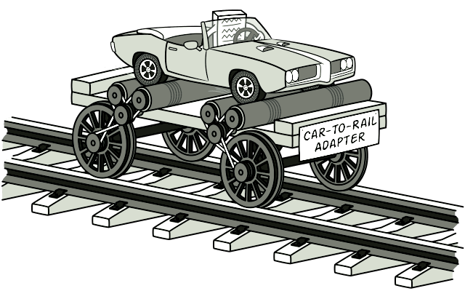
Адаптер (Adapter)
Structural Patterns
Дозволяє об'єктам з різними інтерфейсами працювати разом, перетворюючи інтерфейс одного об'єкта на інший.

Slide 12
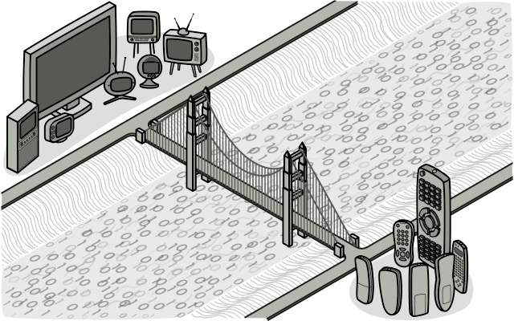
Міст (Bridge)
Structural Patterns
Відокремлює абстракцію від реалізації, дозволяючи їх змінювати незалежно одне від одного.

Slide 13
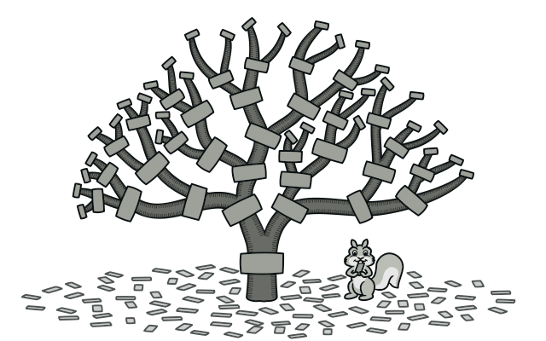
Композит (Composite)
Structural Patterns
Дозволяє об'єднати об'єкти в деревоподібну структуру, де об'єкти та складні об'єкти обробляються однаковим чином.

Slide 14
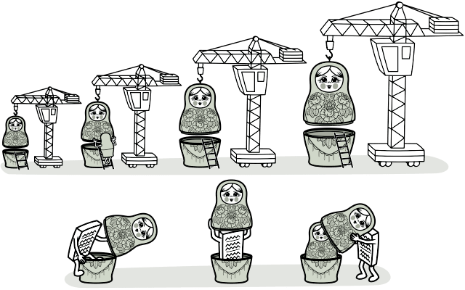
Декоратор (Decorator)
Structural Patterns
Дозволяє динамічно додавати нову функціональність об'єктам, обгортаючи їх у об'єкти декораторів.

Slide 15
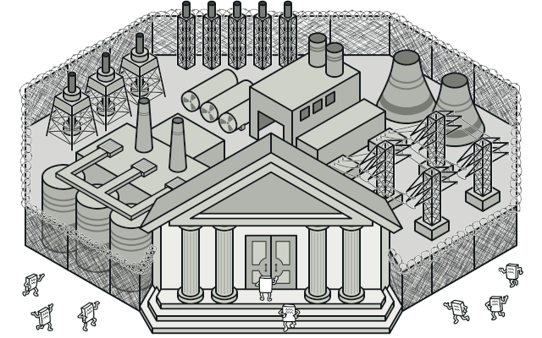
Фасад (Facade)
Structural Patterns
Надає простий та єдинослівний інтерфейс до складної системи об'єктів, роблячи код більш зрозумілим та менш залежним від деталей.

Slide 16
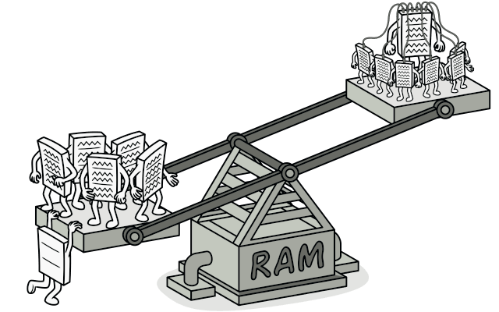
Легковаг (Flyweight)
Structural Patterns
Дозволяє вмістити більшу кількість об'єктів у відведену оперативну пам'ять. Легковаг заощаджує пам'ять, розділяючи загальний стан об'єктів між собою, замість зберігання однакових даних у кожному об'єкті.

Slide 17
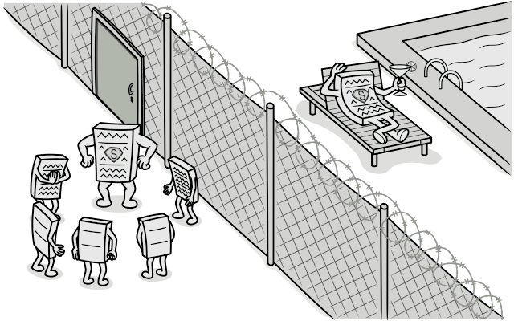
Заступник (Proxy)
Structural Patterns
Дозволяє підставляти замість реальних об'єктів спеціальні об'єкти-замінники. Ці об'єкти перехоплюють дзвінки до оригінального об'єкта, дозволяючи зробити щось до або після передачі оригіналу.

Slide 18
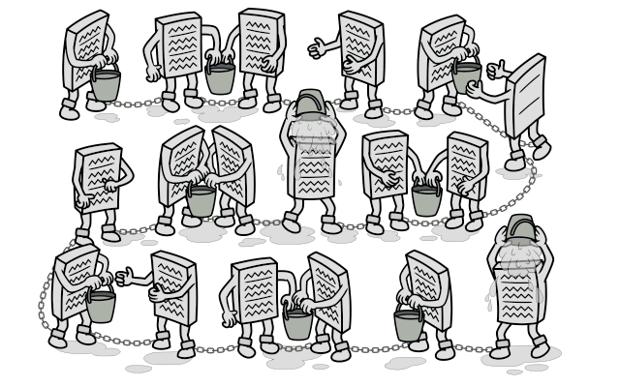
Ланцюжок відповідальності
(Chain of Responsibility)
Behavioral Patterns
Дозволяє передавати запити послідовно по ланцюжку обробників. Кожен наступний оброблювач вирішує, чи може він опрацювати запит сам і чи варто передавати запит далі ланцюжком.

Slide 19
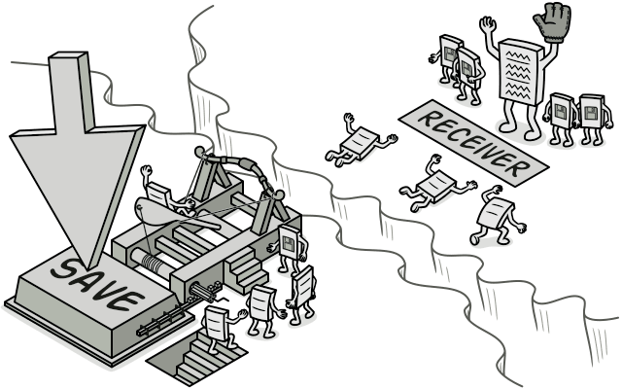
Команда (Command)
Behavioral Patterns
Згортає запит на виконання в об'єкт, що містить цю команду. Дозволяє відокремити виконання від запитування.

Slide 20
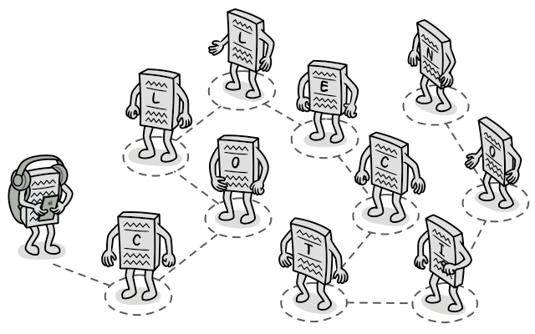
Ітератор (Iterator)
Behavioral Patterns
Надає спосіб послідовного перебору елементів об'єкту без розкриття його внутрішньої структури.

Slide 21
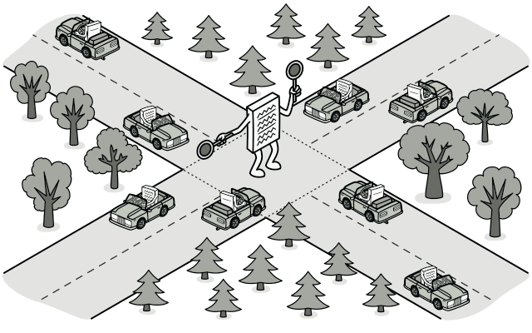
Посередник (Mediator)
Behavioral Patterns
Визначає об'єкт-посередника, який координує взаємодію між іншими об'єктами, що спілкуються.

Slide 22
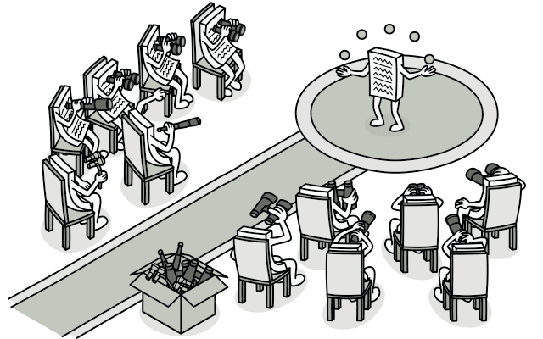
Спостерігач (Observer)
Behavioral Patterns
Визначає залежність між об'єктами таким чином, що зміна стану одного об'єкта веде до автоматичної зміни стану іншого об'єкта.

Slide 23
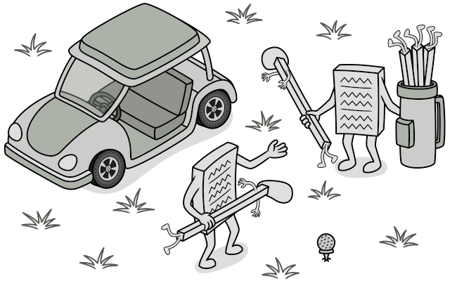
Стратегія (Strategy)
Behavioral Patterns
Визначає сімейство алгоритмів, роблячи їх взаємозамінними. Дозволяє вибирати алгоритм відповідно до ситуації.

Slide 24
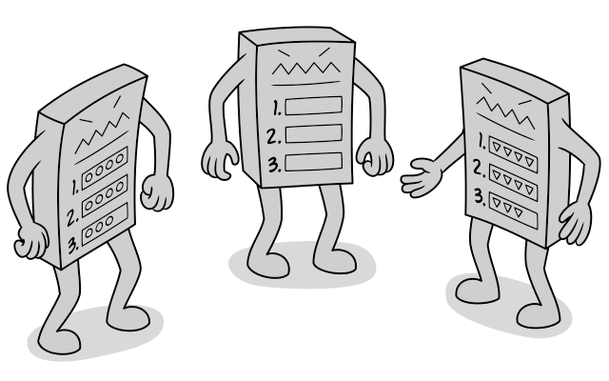
Сполучник (Template Method)
Behavioral Patterns
Визначає каркас алгоритму, дозволяючи підкласам перевизначити певні кроки алгоритму, не змінюючи його загальної структури.

Slide 25
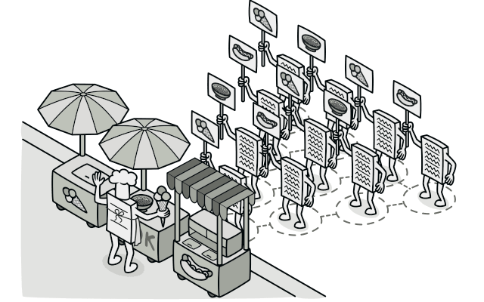
Відвідувач (Visitor)
Behavioral Patterns
Дозволяє додавати нові операції до групи об'єктів, не змінюючи їх класів.

Slide 26
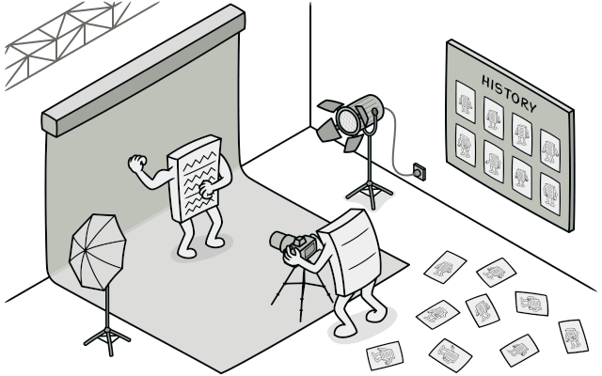
Знімок (Memento)
Behavioral Patterns
Це поведінковий патерн проектування, який дозволяє зберігати та відновлювати минулі стани об'єктів, не розкриваючи подробиць їх реалізації.

Slide 27
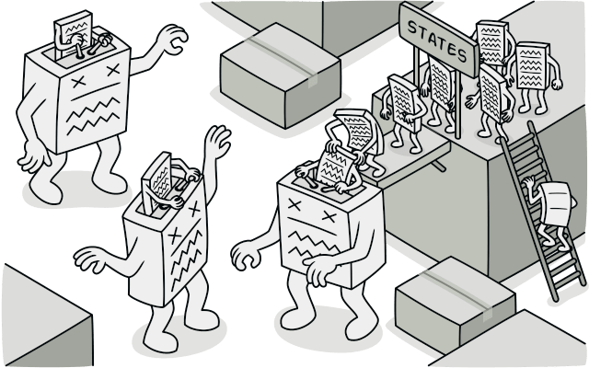
Стан (State)
Behavioral Patterns
Це поведінковий патерн проектування, який дозволяє об'єктам змінювати поведінку залежно від свого стану. Ззовні складається враження, що змінився клас об'єкта.

Slide 28
Дякую за увагу…
Університет ім.А.Нобеля
кафедра Інформаційних технологій
професор Рижков Ігор Вікторович

